Slide 1
Системa за следене на състоянието на мрежова апаратура.
КСТ Магистър
Антон Тонев – 41б, Фак. №: 611380
Велизар Минчев – 41б, Фак. №: 611378
Иван Здравков – 41б, Фак. №: 611328
Трифон Дарджонов – 41б, Фак. №: 611316

Slide 2
Съдържание:
Клиент-сървърно приложение за предосотавяне на потребителски достъп
Модул за следене състоянието на захранващото напрежение, посредством UPS
Модул за следене на температурата на системата
Модул за следене на мрежовата свързаност
Модул за известяване посредством SMS

Slide 3
Клиент-сървърно приложение за предосотавяне на потребителски достъп
За сървър ще бъде реализиран REST Web Service, базиран върху HTTP, както и сървърно реализиран модул, използващ SMTP за известяване посредством електронни съобщения.
Клиентската част на приложението ще бъде HTML страница, показваща следените параметри в реално време и хостната на сървъра, предоставящ достъп, посредством зададен адрес, порт и схема (http://myserver.info:80)

Slide 4
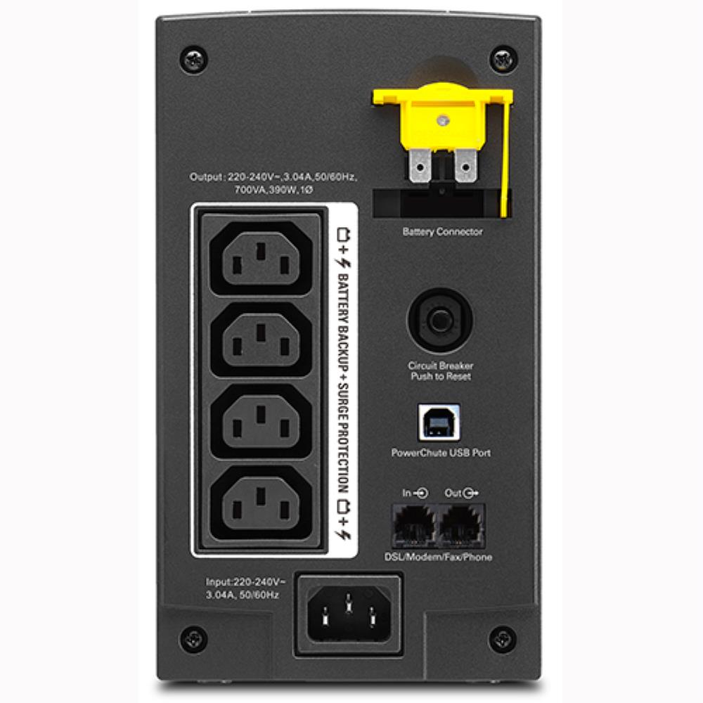
Модул за следене състоянието на захранващото напрежение, посредством UPS
Следенето на състоянието на захранващото напрежение ще реализираме, чрез използването на серийния интерфейс или usb port на UPS-а, или чрез програмна симулация на UPS-а.

Slide 5


Модул за следене на температурата на системата
Температурата на системата ще следим, използвайки предоставените от операционната система програмни инструменти или посредством използването на 3-то приложение, работещо с общата База от Данни.

Slide 6

Модул за следене на мрежовата свързаност
Идеята на модула е, чрез ping до отдалечен сървър да установява състоянието на мрежовата свързаност на възлите.

Slide 7
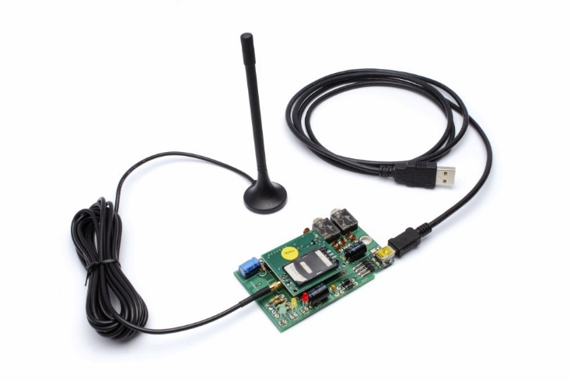
Модул за известяване посредством SMS
Чрез предоставен GSM модул, ще реализираме интерфейс за работа с него, който ще се грижи за известяване при настъпване на някое от следените събития.

Slide 8
Метод за споделяне, съхранение и версии на кода.
Bitbucket Team
https://bitbucket.org/DistributedEmbeddedSystemsTeam/
Bitbucket Git Repository –
https://bitbucket.org/DistributedEmbeddedSystemsTeam/network-monitoring-system

Slide 9
Програмна реализация на модулите
Клиент-Сървър - чете от базата данни и изобразява следената информация.
Приложение за мрежова свързаност - Проверява за свързаност, пише статуса в таблицата ConnectionStatus. При проблем пише в OutgoingSMSCommands.
UPS Приложение - Симулация на UPS. Записва произволни данни в UPSStatus таблицата. При проблем пише в OutgoingSMSCommands.
Temp Приложение - Мери температурата, чрез използвания хардуер на определен интервал, записва в TempStatus таблицата, актуалната температура. При проблем пише в OutgoingSMSCommands.
SMS Приложение - I/O Interface за SMS Command-и.
Чете за нови записи в OutgoingSMSCommands. За всеки нов запис изпраща SMS със Message, вдига флага IsSent.
Следи за получаване на нови SMS, при получаване на нов SMS, пише в таблицата IncommingSMSCommands.

Slide 10
Схема на базата данни
ConnectionStatus:
ID INT NOT NULL,
Status BIT NOT NULL,
Date DATETIME NOT NULL
TempStatus:
ID INT NOT NULL,
Temp FLOAT NOT NULL,
Date DATETIME NOT NULL
UPSStatus:
ID INT NOT NULL,
IsTherePower BIT NOT NULL,
BatteryPercent INT NOT NULL,
Date DATETIME NOT NULL
OutgoingSMSCommands:
ID INT NOT NULL,
Message VARCHAR(140) NOT NULL,
Date DATETIME NOT NULL,
IsSent BIT NOT NULL
IncommingSMSCommands:
ID INT NOT NULL,
Command VARCHAR(140) NOT NULL,
Date DATETIME NOT NULL,
IsExecuted BIT NOT NULL

Slide 11
Разпределение на задачите:
Антон Тонев – SMS Application
Велизар Минчев – Temp Application
Иван Здравков – Back End на клиент-сървърно приложение, DB, модул за следене на мрежова свързаност
Трифон Дарджонов – Front End на клиент сървърно-приложение, модул за следене състоянието на захранващото напрежение, посредством UPS

Slide 12


Благодарим за вниманието

